Slide 1
104年度文創產業座談會 (表演及視覺藝術)
益思科技法律事務所
劉承慶律師
2015/7/3@台大萬才館

Slide 2
常見之著作權議題
何謂著作？
瞭解著作權保護的客體
選擇可避開著作權的創作元素
著作權是誰的？
著作人格權、著作財產權
員工職務著作、委外著作的權利歸屬
抄襲vs侵權
抄襲在著作權法上的意義與判斷標準
如何避免成立抄襲

Slide 3
什麼是著作？
什麼是著作
著作權法第3條第1項第1款：
本法用詞，定義如下：一、著作：指屬於文學、科學、藝術或其他學術範圍之創作。
著作保護的範圍
著作權法第10條之1：
依本法取得之著作權，其保護僅及於該著作之表達，而不及於其所表達之思想、程序、製程、系統、操作方法、概念、原理、發現。

Slide 4
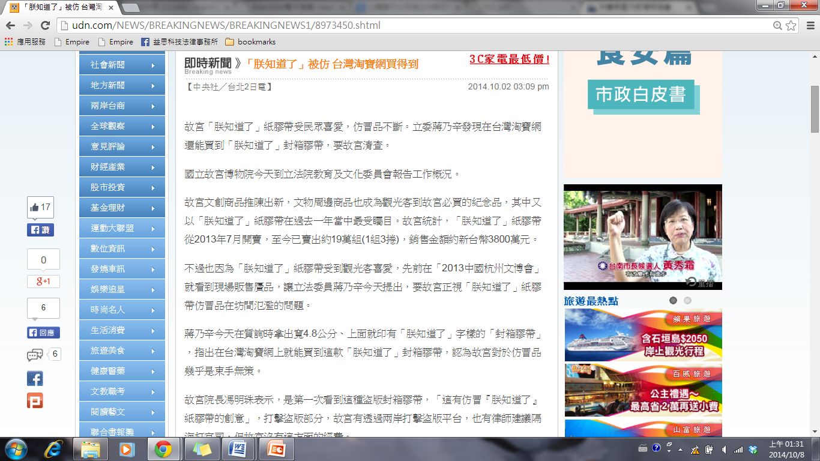
什麼是著作？

Slide 5
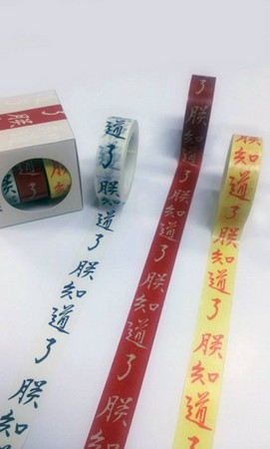
什麼是著作？
(照片來源：故宮粉絲團網頁)
「朕知道了」這四個字是不是語文著作？
「朕知道了」這四個字是不是美術著作？
「朕知道了」字樣的膠帶是否構成美術著作或其他著作？
結論

Slide 6
不受著作權保護的標的
著作權法第9條
下列各款不得為著作權之標的︰
一、憲法、法律、命令或公文。
二、中央或地方機關就前款著作作成之翻譯物或編輯物。
三、標語及通用之符號、名詞、公式、數表、表格、簿冊或時曆。
四、單純為傳達事實之新聞報導所作成之語文著作。
五、依法令舉行之各類考試試題及其備用試題。
前項第一款所稱公文，包括公務員於職務上草擬之文告、講稿、新聞稿及其他文書。

Slide 7
著作權的發生與歸屬
著作權法第10條：「著作人於著作完成時享有著作權。但本法另有規定者，從其規定。」
創作保護主義：著作人於創作完成時起，無須任何其他程序，即自動受著作權法保護。
著作權原則上屬於實際從事創作的著作人享有，但受雇關係及出資聘人完成著作的情形，可以透過契約約定。

Slide 8
案例：出資人利用範圍？
告訴人
鍾OO
主張：受被告委託為被告客戶「瑪奇朵」的店面設計「咖啡豆子圖」、「小廚師圖」，被告卻將未被採用的「咖啡豆子圖」調整後轉給其他客戶。
被告
溫OO
抗辯：被告已經向告訴人 支付設計費5,000元，應有權使用「咖啡豆子圖」並不構成侵權。

Slide 9
出資人利用範圍？
案例事實
溫OO係開店設計有限公司之負責人，於民國九十四年間承攬客戶「瑪奇朵」店面之設計工作案（含店卡、菜單、價目表、海報等），再以新臺幣（下同）五千元之代價，轉由鍾OO設計圖稿，鍾OO設計完成「咖啡豆子圖（即Ａ稿）」、「小廚師圖（即Ｂ稿）」後均交予溫OO，經「瑪奇朵」業主選擇採用「小廚師圖（即Ｂ稿）」，而「咖啡豆子圖（即Ａ稿）」則未被採用。溫OO未經鍾OO之同意或授權，於九十八年十二月間，以代價十二萬元，承攬不知情之劉OO委請設計「醾豆餐飲店」之店標、招牌及裝潢等，而以先前鍾OO所繪製「咖啡豆子圖」圖樣稿件，擅自重製咖啡豆子圖之美術著作，僅將圖案部分修飾線條、稍加著色後，製成如附件所示之圖樣交予劉OO使用。
智慧財產法院100年刑智上訴字第25號刑事判決
受聘人與出資人係屬依個案出資受聘關係，就著作之歸屬並未明文約定，依同法第 12 條規定，自應以受聘人為著作人，著作財產權亦歸受聘人所有。

Slide 10
員工職務著作的著作權歸屬
員工受僱於公司支領薪水，著作財產權因而歸屬於公司。
著作人的身分在法律設計上仍保留給員工，所以員工仍有著作人格權。
員工的著作人格權仍受以下法定限制：
依第十一條第二項及第十二條第二項規定，由雇用人或出資人自始取得尚未公開發表著作之著作財產權者，因其著作財產權之讓與、行使或利用而公開發表者，視為著作人同意公開發表其著作。（著作權法15II）
依著作利用之目的及方法，於著作人之利益無損害之虞，且不違反社會使用慣例者，得省略著作人之姓名或名稱。（著作權法16IV）

Slide 11
案例：職務著作如何認定？
原告
全球防衛雜誌公司的編輯
主張：被告在<勝利之光>的文章抄襲原告在<全球防衛雜誌>的文章。
被告
勝利之光報社的記者
抗辯：原告在<全球防衛雜誌>的文章是職務著作，著作財產權歸屬於全球防衛雜誌。

Slide 12
職務著作如何認定？
智慧財產法院98年民著訴字第36號民事判決
據證人即全○防衛雜誌社經理丙○○於本院證稱：甲○○於2005年11月，於全○防衛雜誌第256期所發表之韓國軍艦博物館一文，著作財產權屬於甲○○的，因為他沒有請領稿費，他是私人請假去韓國，公司有贊助他1萬元的旅費，他有幫我們公司拍照片回來。照片著作權是他跟公司共有的，事先去韓國之前有口頭說他去拍照片回來跟公司共有，文章沒有領稿費，所以是他私人請假去的。他在全○防衛雜誌社擔任編輯職務，每個月有固定領3 萬元薪水。這不是他職務上的著作，他的工作是編輯，文章是他私底下採訪所得等語，並有全○防衛雜誌社出具之證明書一紙可稽，故被告抗辯原告於2005年11月，於全○防衛雜誌第256期所發表之韓國軍艦博物館一文之著作財產權屬於全○防衛雜誌有限公司所有云云，不足採信，應以原告主張著作財產權屬於其所有為可採。
因此，職務著作的認定參考標準為…
時間：上班或非上班時間創作。
資源：是否利用。
職務關聯性：必須與所任職務有密切關聯性。

Slide 13
員工侵權公司是否須負責？
著作權法有兩罰規定，若是員工是執行業務有關的行為，則公司同時也可能受罰
著作權法第101條第1項：「法人之代表人、法人或自然人之代理人、受雇人或其他從業人員，因執行業務，犯第九十一條至第九十三條、第九十五條至第九十六條之一之罪者，除依各該條規定處罰其行為人外，對該法人或自然人亦科各該條之罰金。」
民事責任則依民法第188條負僱用人責任

Slide 14
抄襲的要件與侵權效果
法院實務採用的抄襲成立要件
接觸
直接接觸：例如抄襲者與被抄襲者曾經一同工作。
間接接觸：例如被抄襲作品曾出版。
實質相似
量的相似
寫實作品
虛構作品
質的相似
抄襲構成的著作權侵害：侵害重製權。

Slide 15
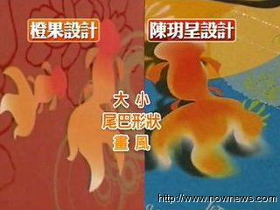
圖像抄襲案例

Slide 16
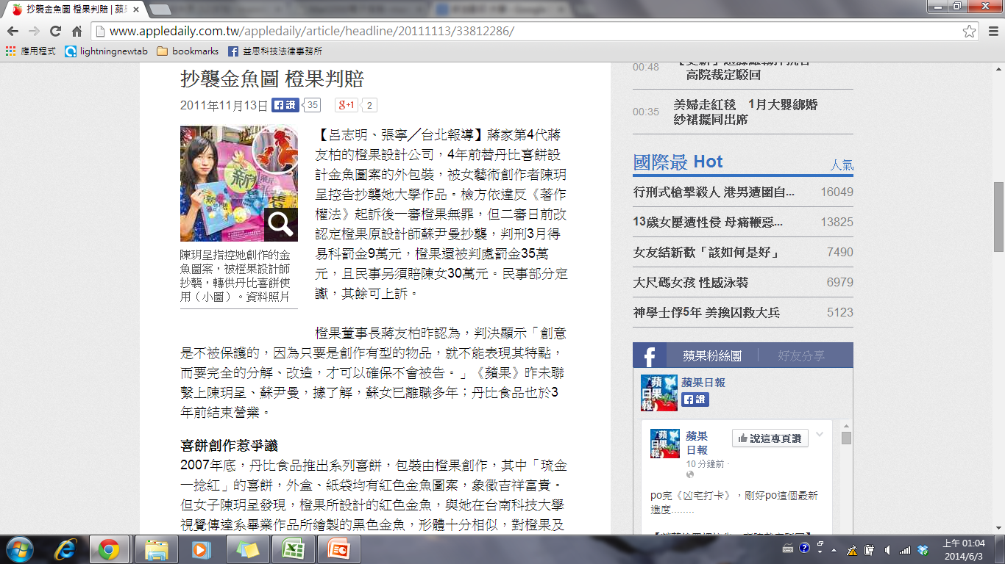
圖像抄襲案例

Slide 17
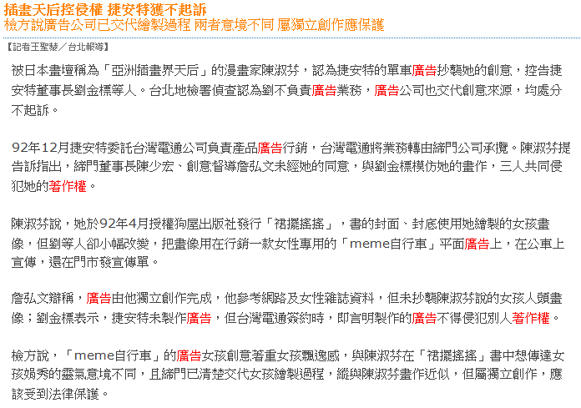

Slide 18
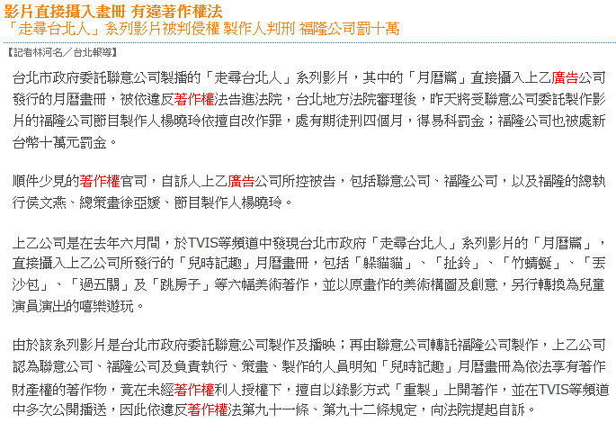

Slide 19
THE END
歡迎各位踴躍提出問題！
mannliu@is-law.com

